Slide 1
Ребенок с ОВЗ в школе
Учителя-логопеды:
Петрова Ирина Эрнестовна
Чернова Татьяна Владимировна

Slide 2
ОВЗ равно ИНВАЛИДНОСТЬ?
Аббревиатура ОВЗ расшифровывается как ограниченные возможности здоровья.
-это педагогическое понятие, статус ОВЗ даёт психолого-медико-педагогическая комиссия (ПМПК)
«Инвалидность» — медицинский термин.
-инвалидность устанавливают врачи на медико-социальной экспертизе (МСЭ).

Slide 3
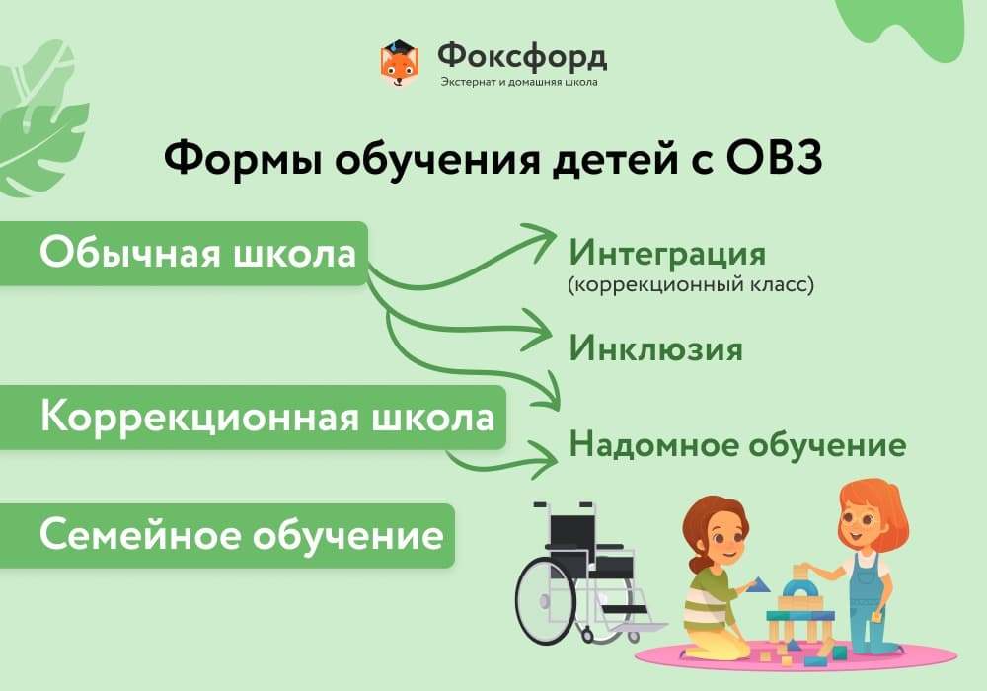

Slide 4
Варианты ФГОС НОО для детей с ОВЗ
Глухие, позднооглохшие(1.1, 1.2, 1.3, 1.4)
Слабослышащие(2.1, 2.2, 2.3)
Слепые(3.1, 3.2, 3.3, 3.4)
Слабовидящие(4.1, 4.2, 4.3)
Тяжелые нарушения речи(5.1, 5.2)
Нарушения опорно-двигательного аппарата(6.1, 6.2, 6.3, 6.4)
Задержка психического развития(7.1, 7.2)
Расстройства аутистического спектра(8.1, 8.2, 8.3, 8.4)

Slide 5
.
В статье 79 закона «Об образовании в Российской Федерации» выделяют несколько форм обучения детей с ОВЗ:
в инклюзивном классе массовой школы,
в коррекционном классе массовой школы,
в коррекционной школе,
надомное образование,
семейное образование.

Slide 6
Инклюзивное обучение в обычной школе
Плюсы : Дети с ОВЗ находятся вместе со здоровыми, и ребята быстро привыкают к тому, что все люди разные; школьники учатся взаимопомощи и развивают эмпатию .
Проблемы:
-школа по месту жительства, но нет специальных условий обучения;
-не каждая школа может обеспечить специалистами
(тьютор, дефектолог, логопед);
-педагоги школ не обучены для работы с детьми с ОВЗ;
-родители стремятся, чтобы их ребёнок с ОВЗ «был, как все» ,не учитывая индивидуальных особенностей ребенка.

Slide 7
Коррекционный класс в обычной школе
Плюсы: дети с ОВЗ занимаются по своей программе и не чувствуют себя отстающими;
+ они находятся в коллективе.
Проблемы : главный недостаток заключается в том, что коррекционный класс воспринимается обществом как нечто «на ступень ниже» — «пятно» на репутации ребёнка и в истории школы.

Slide 8
Коррекционная школа
Плюсы: дети находятся среди детей с таким же диагнозом ,программы рассчитаны под определённую особенность, такие учебные заведения оборудованы всем необходимым для эффективных занятий .
Проблема:
- дети редко взаимодействуют со здоровыми сверстниками и привыкают жить в узком микросоциуме,
- под влиянием окружающей среды и стереотипов выпускники коррекционных школ не стремятся получать высшее образование.

Slide 9
Надомное обучение
Главное преимущество такого образования — он подходит для маломобильных детей и тех, у кого сложные нарушения.
Минусы:
родителям необходимо создать условия для обучения дома;
надомникам приходится много материала изучать самостоятельно.

Slide 10
Семейное образование
Плюсы: дети могут учиться в комфортном темпе и с оптимальной нагрузкой; весь образовательный процесс происходит дома в комфортной обстановке; родители могут не обучать самостоятельно, а выбрать онлайн-школу; у детей есть время на дополнительные занятия или хобби.
Минусы: - трудозатратно для родителей,
- при неграмотной организации учебного процесса дети не будут успевать по программе;
- для прохождения промежуточных аттестаций нужно прикрепляться к массовым школам, при этом трудно найти образовательную организацию для аттестации по адаптированной программе;
- дистанционное образование мало доступно для детей с нарушениями слуха, зрения, множественными нарушениями;
- онлайн-школы платные.

